Slide 1

Grupo 3 Metodologías
Integrantes:
Johana Infesta
Nahuel Falconaro
Joel Alfaro
Juan Pedro Armella
Octavio Cuatrochio
Matias Gutierrez

Slide 2
Criterio De Done
Todos los criterios de aceptación se cumplen.
Que todas las funcionalidades hayan sido testeadas y/o revisadas por un compañero.
Que el Product Owner haya validado y aceptado los objetivos/requisitos.
La tarea debe cumplir con los estándares de calidad definidos.
Que se haya documentado el progreso del proyecto.
Que el producto final esté listo para deployar y sin bugs.
A partir del primer Sprint se deberá tener todo lo relacionado a código y documentación almacenado en el repositorio Git.

Slide 3
User Stories Épicas
Como CIUDADANO quiero poder anotarme para retirar materiales.
Como SECRETARIA quiero los datos de los ciudadanos para saber donde tiene que ir el cartonero.
Como SECRETARIA quiero saber los lugares visitados/y no visitados para mantener la lista de recorridos actualizadas.
Como CIUDADANO quiero poder contratar el servicio de la empresa para que recojan la basura.
Como CARTONERO quiero tener una ruta predefinida para recolectar basura.

Slide 4
User Stories Secretaria
Como SECRETARIA quiero poder dar el alta, modificar y eliminar cartoneros para mantener actualizado el sistema.
Como SECRETARIA quiero tener un listado de kilos del material recolectado para llevar un registro.
Como SECRETARIA quiero ver una lista con destinos para designar a los cartoneros sus destinos.
Como SECRETARIA quiero visualizar la lista de direcciones para saber los lugares a los que debe ir cada cartonero
Como SECRETARIA quiero tener un usuario default (Vecino buena onda) para llevar un registro del peso y materiales que traen los ciudadanos.
Como SECRETARIA quiero tener una sección informativa para poder informar como se tiene que entregar los materiales.

Slide 5
User Stories Cartonero
Como CARTONERO quiero marcar los destinos ya visitados para que queden guardados en mi lista.
Como CARTONERO quiero poder registrar el peso y materiales para llevar un registro de kilos del material recolectado.
Como CARTONERO quiero visualizar la lista con los viajes asignados para saber los lugares a donde tengo que dirigirme.

Slide 6
User Stories Ciudadano
Como CIUDADANO quiero poder usar la balanza para poder pesar los materiales que arrime al centro de acopio
Como CIUDADANO quiero poder aceptar o rechazar una oferta para retirar materiales.
Como CIUDADANO quiero poder generar una oferta para retirar materiales.

Slide 7
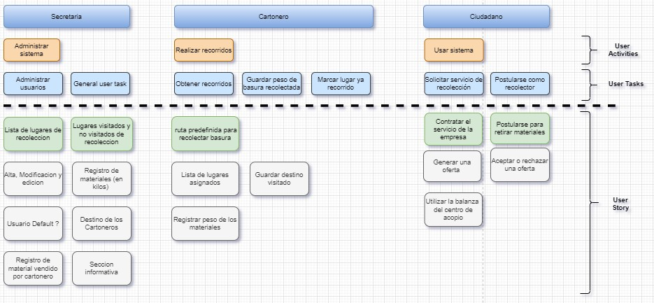
User Story Map

